Slide 1

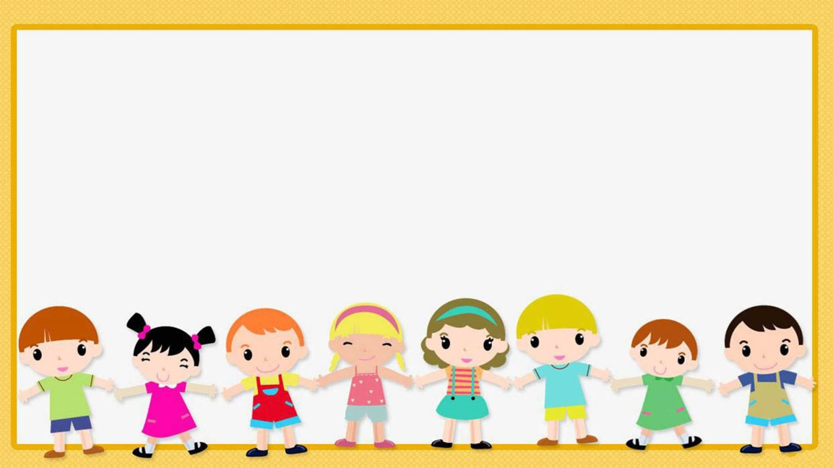
LĨNH VỰC PHÁT TRIỂN NGÔN NGỮ
Chủ đề: Bản Thân
Đề tài: Thơ “ Cô dạy”
Độ tuổi: 3-4tuổi
Giáo viên: Trần Thị Huyền
Lớp: A3
Đơn vị: Trường mầm non Đồng Du

Slide 2

Hoạt động 1: Ổn định tổ chức gây hứng thú

Slide 3

Hoạt động 2: Bé vui đọc thơ Thơ: Cô dạy
Tác giả: Phạm Hổ

Slide 4

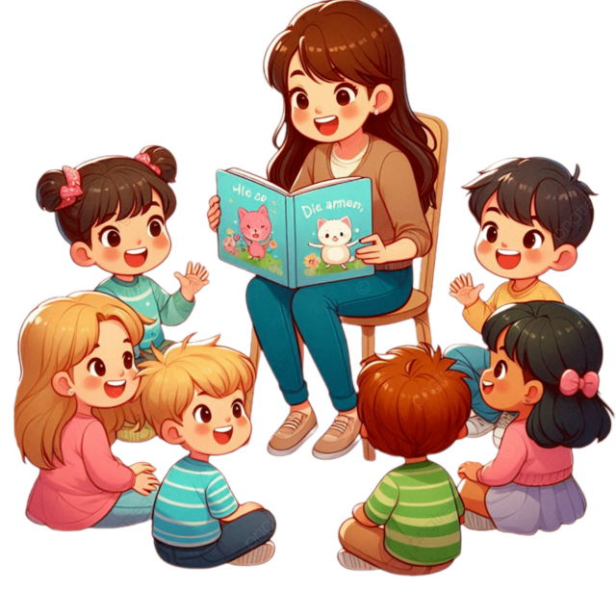
Cô dạy
Mẹ mẹ ơi cô dạy
Cãi nhau là không vui
Cái miệng nó xinh thế
Chỉ nói điều hay thôi
Mẹ mẹ ơi cô dạy
Phải giữ sạch đôi tay
Bàn tay mà giây bẩn
Sách áo cũng bẩn ngay
Tác giả: Phạm Hổ

Slide 5

Bài thơ: Cô dạy
Tác giả: Phạm Hổ
Cô vừa đọc bài thơ gì? Tác giả nào? Bài thơ nói về điều gì?
Bài thơ nói về bạn nhỏ đi học được cô giáo dạy phải giữ gìn đôi tay sạch sẽ nếu tay bẩn sách áo cũng bị bẩn, và không được cãi nhau với bạn chỉ nói những điều hay.

Slide 6

Đàm thoại, trích dẫn thơ, giải thích từ khó

Slide 7
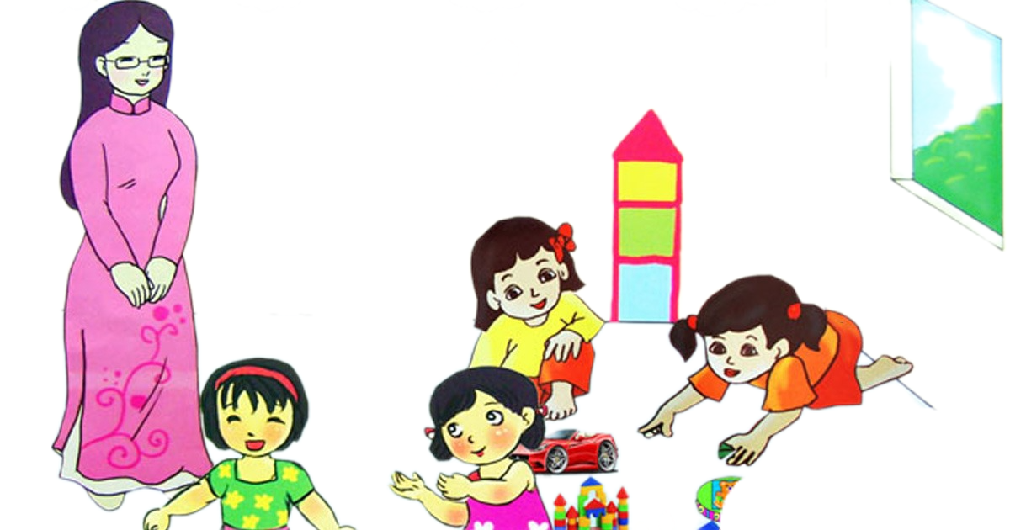
Trong bài thơ em bé đã nói với mẹ cô dạy điều gì?

Slide 8
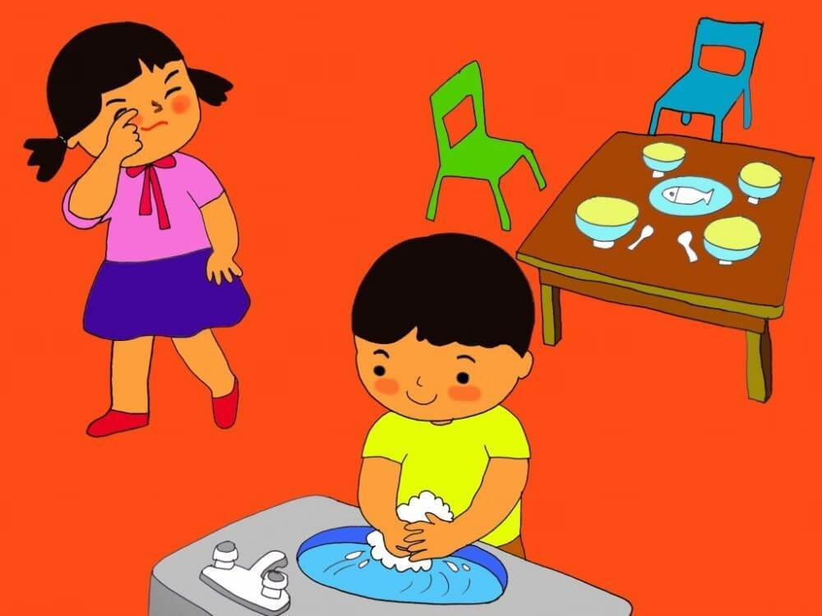
Mẹ mẹ ơi cô dạy
Phải giữ sạch đôi tay

Slide 9
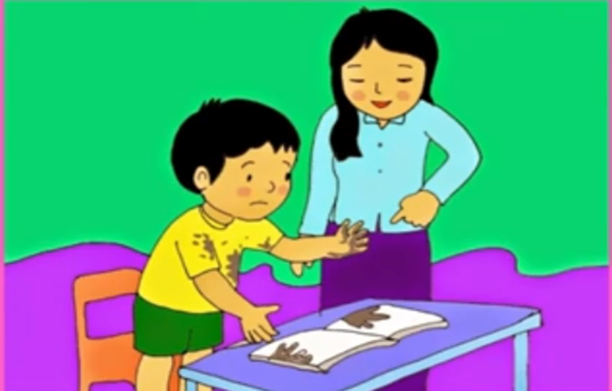
Bàn tay mà giây bẩn
Sách áo cũng bẩn ngay

Slide 10
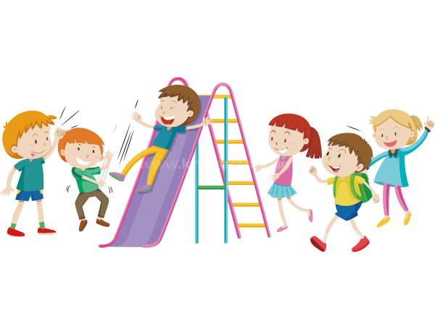
Trong bài thơ em bé còn kể với mẹ cô dạy điều gì nữa?

Slide 11
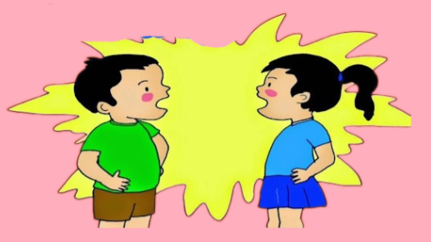
Mẹ mẹ ơi cô dạy
Cãi nhau là không vui

Slide 12
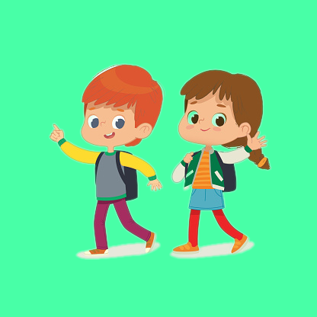
Cái miệng nó xinh thế
Chỉ nói điều hay thôi

Slide 13

Qua bài thơ chúng mình học tập điều gì?

Slide 15
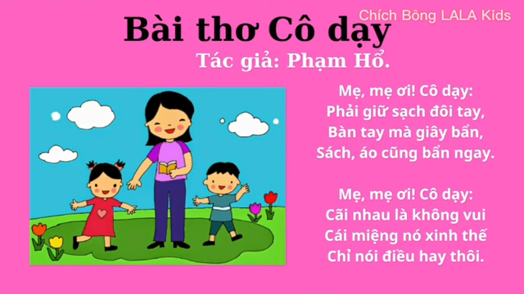
Trường mầm non Đồng Du

Slide 16

Bé trổ tài
Tổ, nhóm, cá nhân đọc thơ

Slide 17



Slide 18
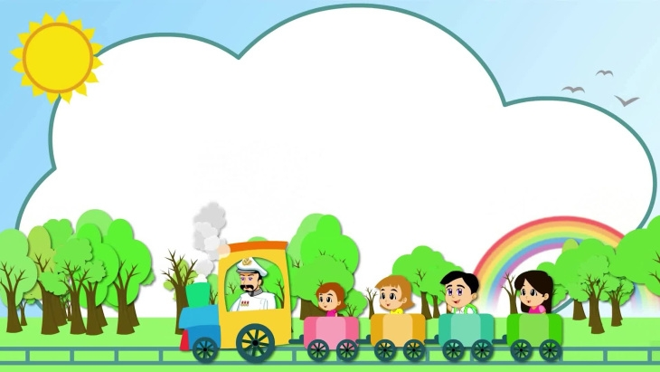
CHÚC CÁC CON
CHĂM NGOAN HỌC GIỎI

